Slide 1
TRƯỜNG TIỂU HỌC ĐẠI ĐỒNG
Địa lí – Lớp 5
CHÂU MĨ (TIẾP THEO)

Slide 2
Địa lí:
Châu Mĩ (Tiếp theo)
3. Dân cư châu Mĩ:
Bảng số liệu về diện tích và dân số các châu lục.
Châu lục | Diện tích (triệu km²) | Dân số năm 2004 (triệu người)
Châu Á | 44 | 4054
Châu Mĩ | 42 | 941
Châu Phi | 30 | 973
Châu Âu | 10 | 732
Châu Đại Dương | 9 | 34,3
Châu Nam Cực | 14
- Châu Mĩ đứng thứ mấy về số dân trên thế giới?
Châu Mĩ đứng thứ ba về số dân trên thế giới.

Slide 3
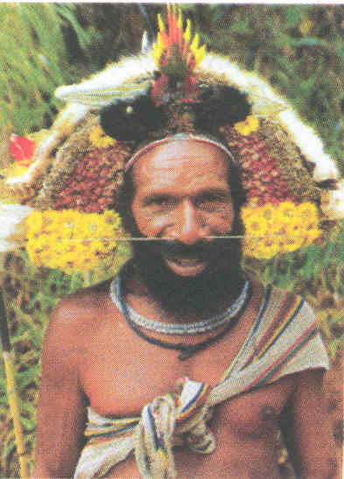
Châu Mĩ (Tiếp theo)
3. Dân cư châu Mĩ:
- Châu Mĩ đứng thứ ba về số dân trên thế giới.
- Ai là chủ nhân xa xưa của châu Mĩ ?
Người Anh-điêng
Notes:
3

Slide 4
Châu Mĩ (Tiếp theo)
3. Dân cư châu Mĩ:
- Châu Mĩ đứng thứ ba về số dân trên thế giới.
Thành phần dân cư châu Mĩ . | Màu da .
- Người Anh-điêng | - Da vàng
- Người gốc Âu | - Da trắng
- Người gốc Phi | - Da đen
- Người gốc Á | - Da vàng
- Người Lai .
Notes:
4

Slide 5
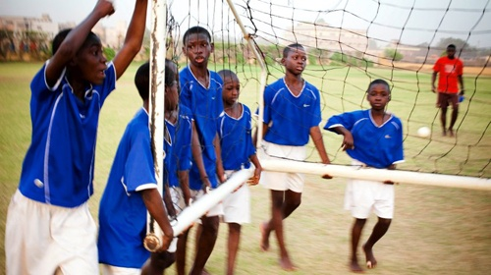
Châu Mĩ (Tiếp theo)
Người Anh-điêng
Người Châu Á
Người Châu Âu
Người Châu Phi
Người Lai
Notes:
5

Slide 6
Châu Mĩ (Tiếp theo)
3. Dân cư châu Mĩ:
- Châu Mĩ đứng thứ ba về số dân trên thế giới.
- Phần lớn cư dân châu Mĩ là người nhập cư.
- Dân cư châu Mĩ sống tập trung ở ven biển và miền Đông.
4. Hoạt động kinh tế
Notes:
6

Slide 7
4. Hoạt động kinh tế
* Hoàn thành bảng so sánh về kinh tế giữa Bắc Mỹ với Trung Mĩ và Nam Mĩ:
 | Bắc Mĩ | Trung Mĩ và Nam Mĩ
Kinh tế
Nông nghiệp
Công nghiệp

Slide 8
 | Bắc Mĩ | Trung Mĩ và Nam Mĩ
Kinh tế | Phát triển | Đang phát triển
Nông nghiệp | - Nhiều phương tiện sản xuất hiện đại, quy mô sản xuất lớn. - Sản phẩm: lúa mì, bông, lợn, bò, sữa, cam, nho,... | - Chuyên sản xuất muối, cà phê, mía, bông. - Chăn nuôi bò, cừu..
Công nghiệp | - Nhiều ngành công nghiệp kĩ thuật cao như điện tử, hàng không vũ trụ | - Chủ yếu là công nghiệp khai thác khoáng sản để xuất khẩu

Slide 9
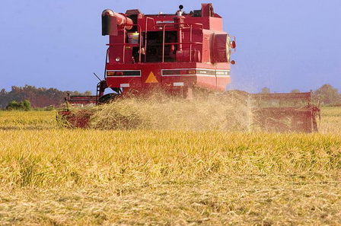
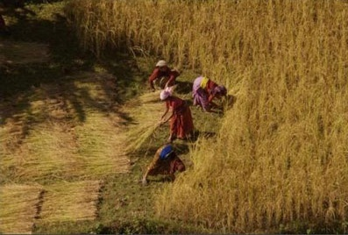
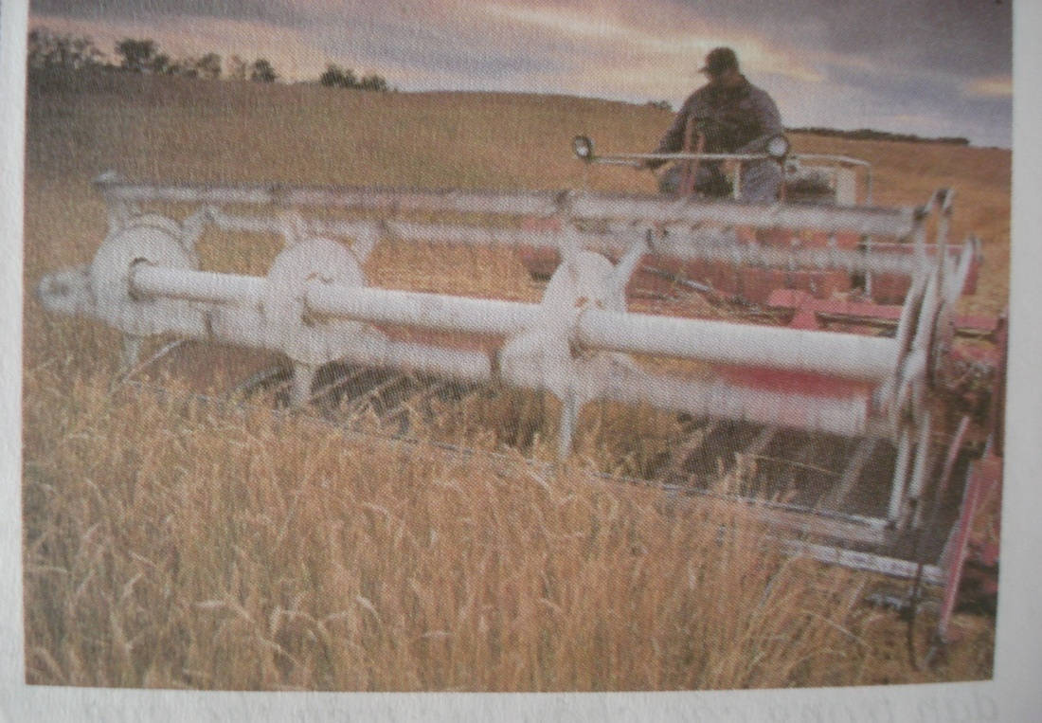
b) Thu hoạch lúa mì

Slide 10
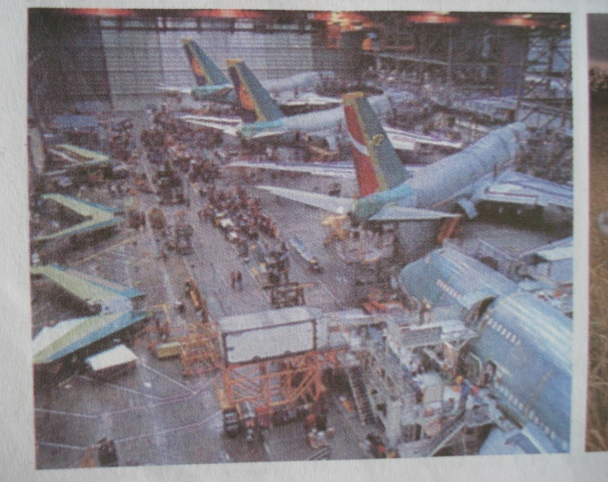
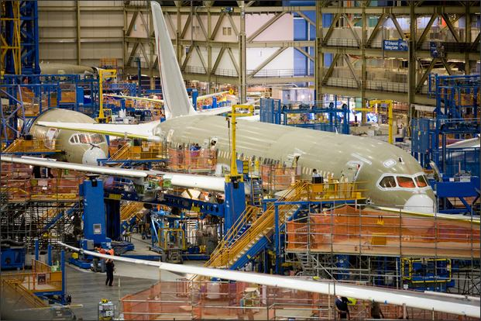
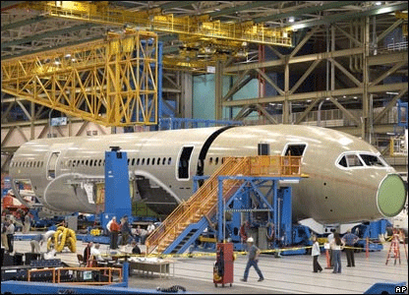
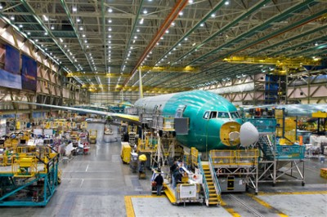
Lắp ráp máy bay Bô-ing

Slide 11
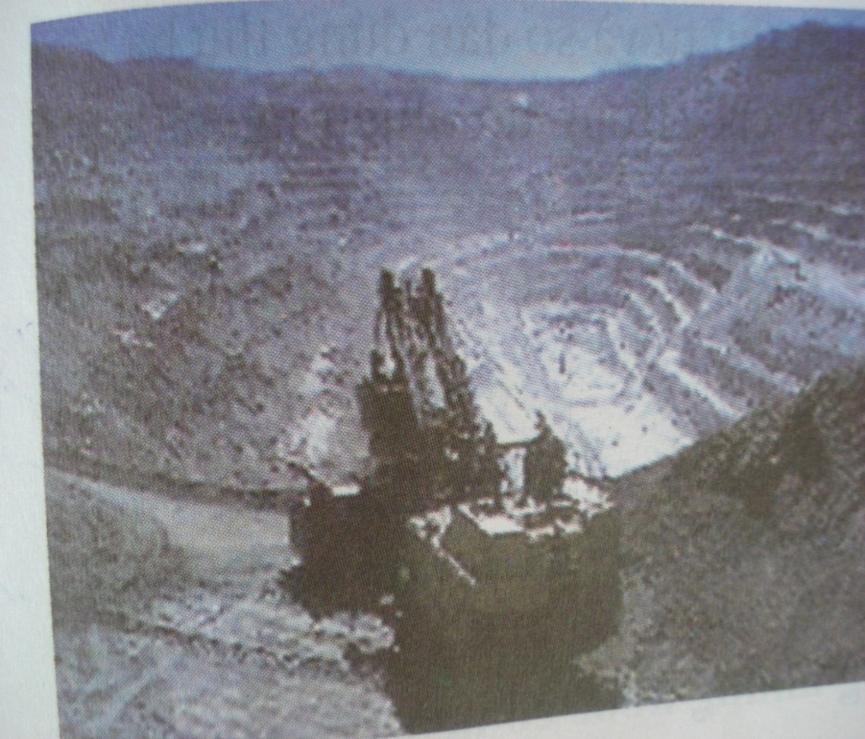
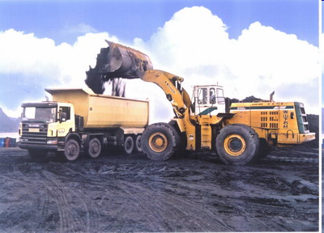
Khai thác bạc

Slide 12
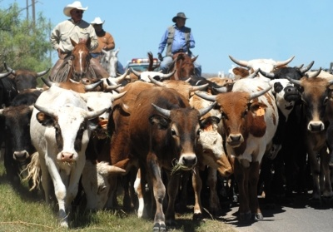
Chăn nuôi bò

Slide 13
4. Hoạt động kinh tế:
Bắc Mĩ có nền kinh tế phát triển; công nghiệp, nông nghiệp hiện đại.
Trung Mĩ và Nam Mĩ có nền kinh tế đang phát triển chủ yếu là sản xuất nông phẩm nhiệt đới và khai thác khoáng sản.

Slide 14
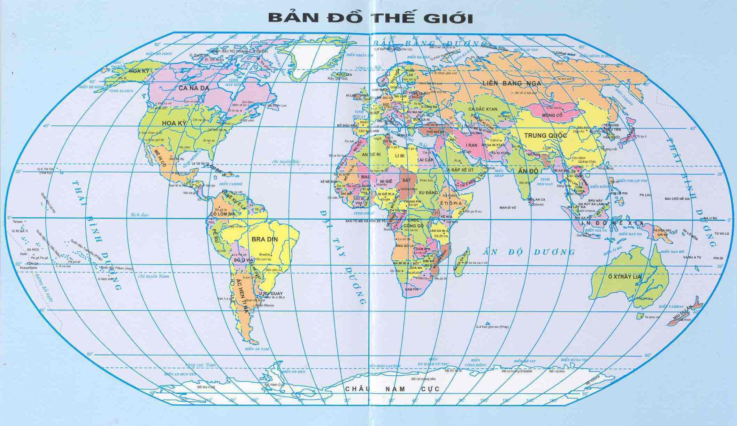
5. Hoa Kì

Slide 15
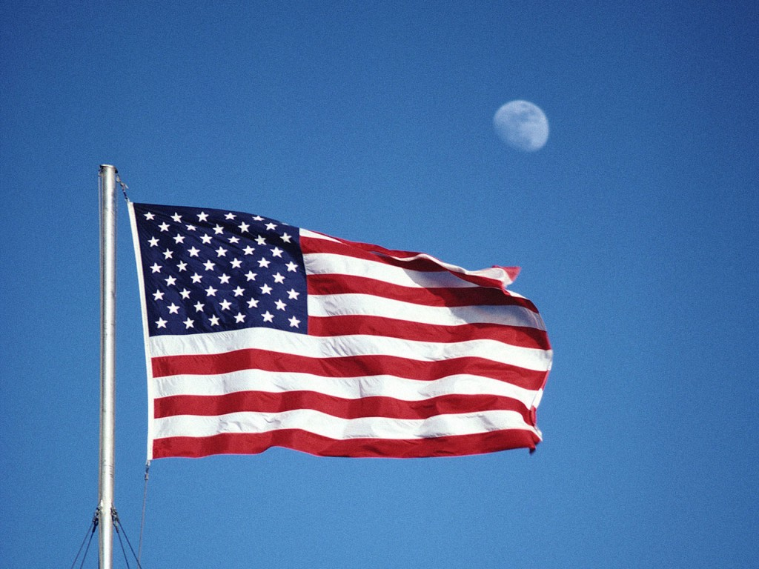
Quốc kì của Hoa Kì
Notes:
15

Slide 16
Châu Mĩ (Tiếp theo)
* Quan sát bản đồ thế giới, đọc thông tin trả lời các câu hỏi sau:
- Hoa Kì giáp với những quốc gia và đại dương nào?
- Chỉ trên bản đồ và đọc tên của thủ đô Hoa Kì ?
- Nêu một số đặc điểm nổi bật của đất nước Hoa Kì (diện tích, dân số, kinh tế, …)?
Notes:
16

Slide 17
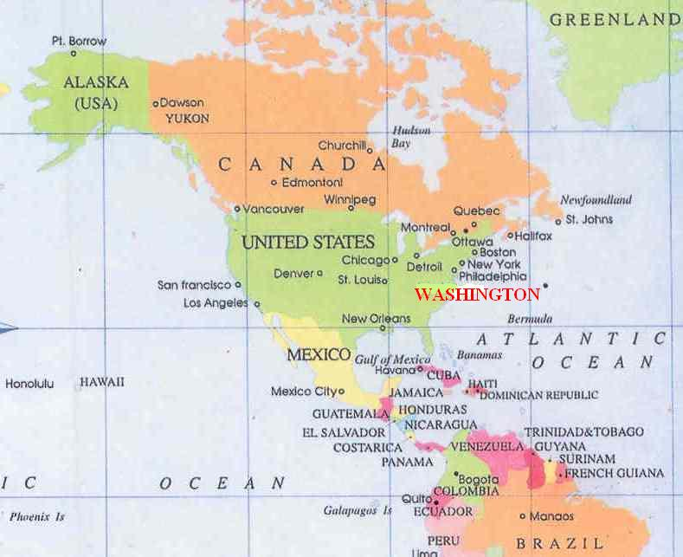
5. Hoa Kỳ:
- Nằm ở Bắc Mĩ

Slide 18
Oa- sinh- tơn
CA-NA-ĐA
HOA KÌ
MÊ-HI-CÔ
Đại Tây Dương
Thái Bình Dương

Slide 19
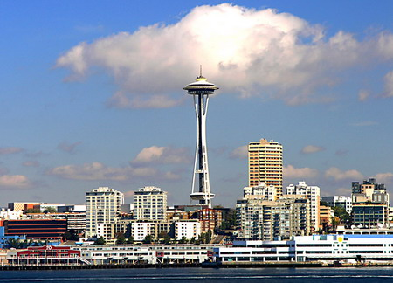
Thủ đô Washington
Notes:
19

Slide 20
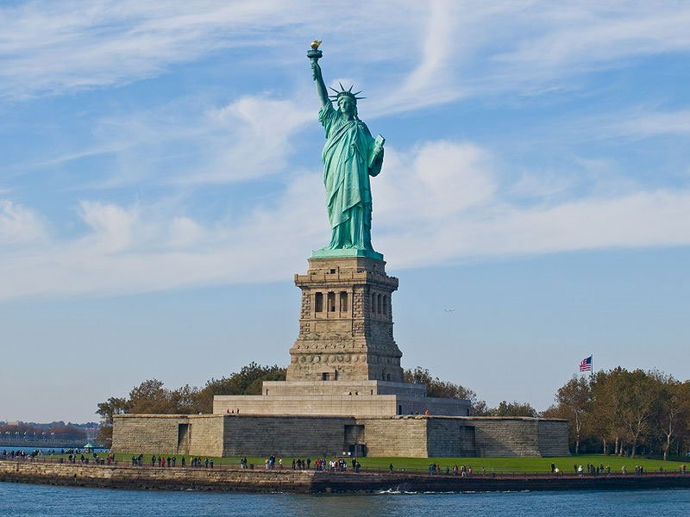
Tượng Nữ thần Tự do, được đặt tại cửa sông Hudson nhìn ra cảng New York.

Slide 21
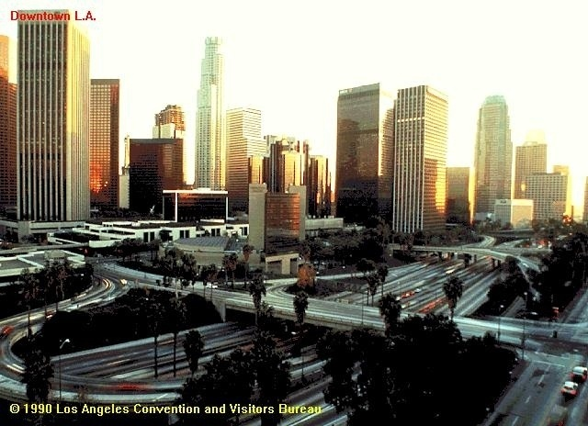
Thành phố Los Angeles

Slide 22
Khuôn mặt bốn vị tổng thống nổi tiếng của Hoa Kì được tạc trên vách núi Rushmore

Slide 23
Châu Mĩ (Tiếp theo)
5. Hoa Kì:
- Diện tích:
9.373.000 km²
đứng thứ 3 thế giới.
- Dân số (năm 2004):
293.027.571 người
, đứng thứ 3 thế giới.
- Kinh tế:
Hoa Kì là một trong những nước có nền kinh tế phát triển nhất thế giới.
Notes:
23

Slide 24
Châu Mĩ (Tiếp theo)
5. Hoa Kì:
- Hoa Kì nằm ở Bắc Mĩ, giáp với Ca-na-đa, Mê-xi-cô. Giáp với các đại dương: Đại Tây Dương, Thái Bình Dương.
- Hoa Kì có diện tích đứng thứ ba thế giới và số dân đứng thứ ba so với các nước trên thế giới.
- Có nền kinh tế phát triển cao, trong đó nhiều ngành công nghiệp đứng hàng đầu thế giới như sản xuất điện, máy móc, thiết bị,…Đồng thời đây còn là một trong những nước xuất khẩu nông sản lớn nhất thế giới.
Notes:
24

Slide 25
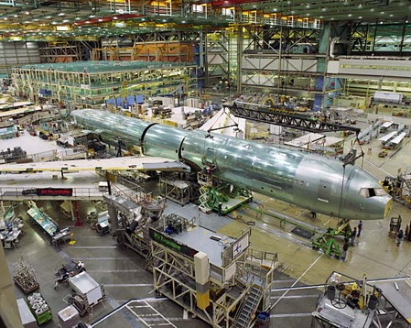
Về kinh tế: phát triển cao, trong đó có nhiều ngành Công nghiệp đứng hàng đâu thế giới như sản xuất điện, máy móc, thiết bị.......
Hãng Boing của Hoa Kì

Slide 26
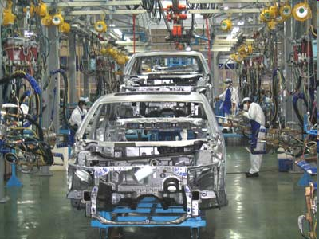
Lò luyện kim
Sản xuất ô tô

Slide 27
Nhà máy sản xuất điện năng lớn nhất thế giới

Slide 28
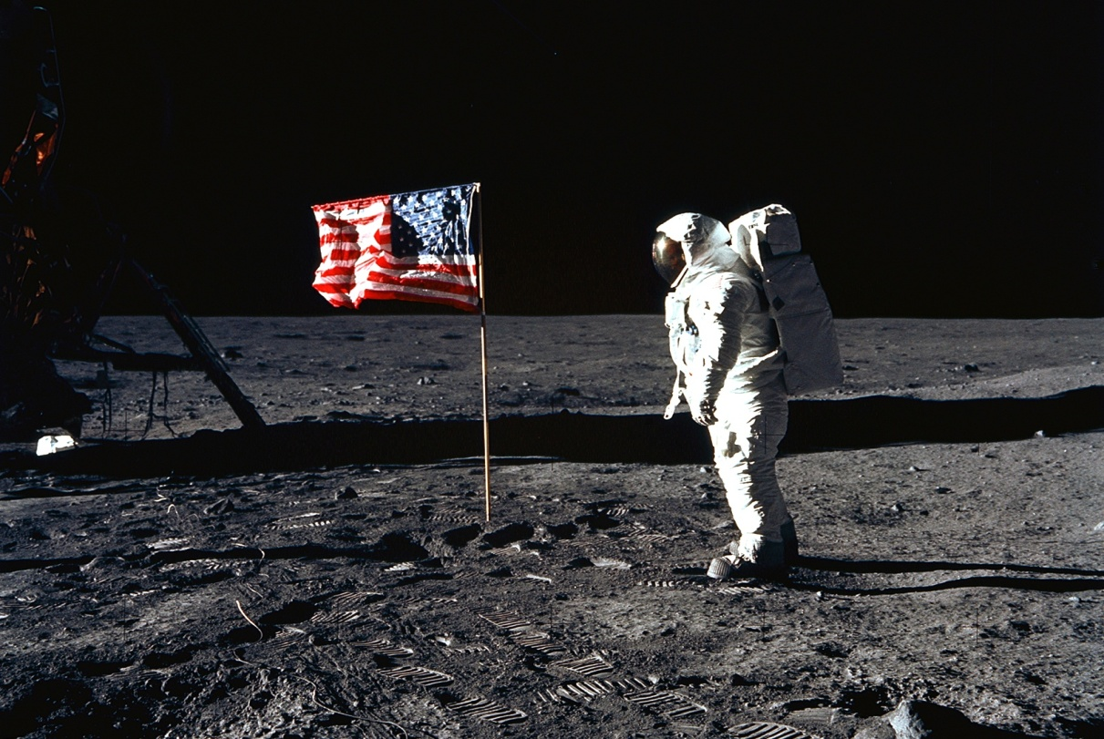
Công nghiệp Hàng không Vũ trụ
21 tháng 7, 1969 Người Mĩ đặt chân lên Mặt Trăng lần đầu tiên
Tàu con thoi Columbia

Slide 29
Châu Mĩ (Tiếp theo)
Bài học:
* Phần lớn cư dân châu Mĩ là người nhập cư. Bắc Mĩ có nền nông nghiệp tiên tiến, công nghiệp hiện đại. Trung và Nam Mĩ chủ yếu sản xuất nông sản và khai thác khoáng sản để xuất khẩu.
- Hoa Kì là một trong những nước có nền kinh tế phát triển nhất thế giới .
Notes:
29

